Slide 1
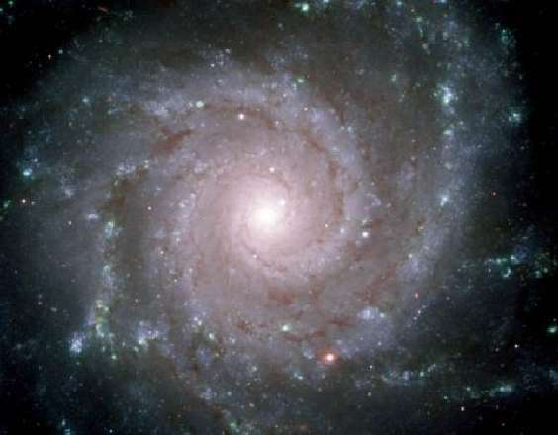
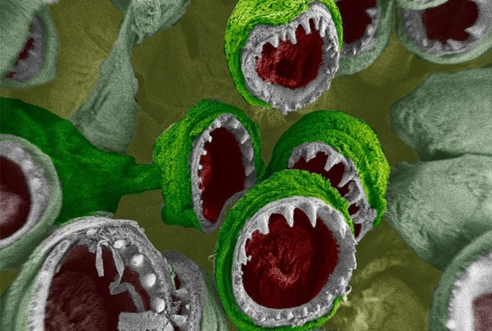
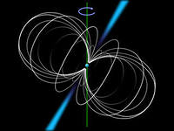
Вселенная так рассуждала: «Поверьте, О счастье и горе, рожденьи и смерти Всегда я толкую правдиво, понятно, Но вы понимаете суть их превратно».
Рабиндранат Тагор
Космос
с точки зрения физики

Slide 2
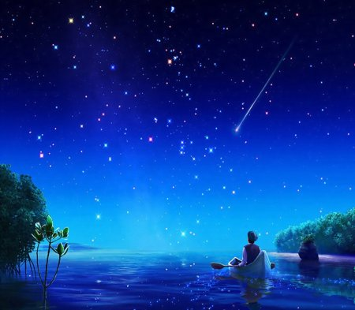
Есть много мелких, безымянных
Созвездий в горней вышине,
Для наших слабых глаз, туманных,
Недосягаемы оне...
И как они бы ни светили,
Не нам о блеске их судить,
Лишь телескопа дивной силе
Они доступны, может быть.
Но есть созвездия иные,
От них иные и лучи:
Как солнца пламенно-живые,
Они сияют нам в ночи.
Их бодрый, радующий души,
Свет путеводный, свет благой
Везде, и в море, и на суше,
Везде мы видим пред собой!
Для мира долнего отрада
Они - краса небес родных,
Для этих звезд очков не надо,
И близорукий видит их...
Ф.И.Тютчев

Slide 3
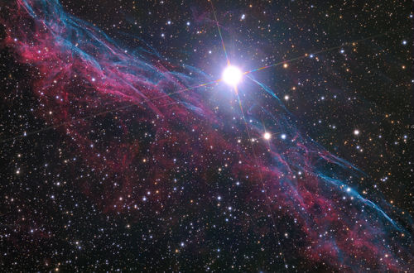
Размеры Космоса
Размеры и возраст Космоса лежат за пределами нормального человеческого понимания. Наш крошечный планетарный дом затерян где-то между вечностью и безмерностью пространства. Перед лицом Космоса большинство людских дел выглядят незначительными, даже пустячными.
И все же человеческий род молод, любопытен, храбр и подает большие надежды. За последние несколько тысячелетий мы сделали множество удивительных и неожиданных открытий, касающихся устройства Космоса и нашего места в нем.
Эти исследования требуют одновременно и скептицизма, и воображения. Воображение часто уносит нас в небывалые миры. Но без него мы вообще никуда не попадем. Скептицизм позволяет нам отличать фантазии от фактов, проверять наши предположения.

Slide 4
Космос настолько велик, что для его описания нет смысла прибегать к таким удобным на Земле единицам измерения расстояния, как метры и километры.
Вместо этого мы измеряем расстояние скоростью света. За одну секунду луч света проходит 300 000 километров, что равняется примерно семи оборотам вокруг Земли. Приблизительно за восемь минут он преодолевает путь от Солнца до Земли. Мы можем сказать, что Солнце находится в восьми световых минутах от нас. За год свет покрывает почти десять триллионов километров мирового пространства.
Единица длины, равная пути, который свет проходит за год, называется световым годом. Ею измеряют не время, а расстояния — гигантские расстояния.
Другая распространённая в астрономии единица измерения расстояний - парсек (русское сокращение: пк; международное сокращение: pc) . Согласно определению, парсек — это расстояние, с которого радиус земной орбиты(1 а.е.=149 597 870 км) виден под углом в одну угловую секунду.
1 пк=3,2616 светового года.

Slide 5
Земля — особое место. Безусловно — не единственное в своем роде. Но, конечно, и не типичное. Никакая планета, звезда или галактика не может быть типичной, потому что Космос в основном пуст.
Единственное, что типично для него, — безмерный, ледяной, вселенский вакуум, вечная ночь межгалактического пространства, место, настолько странное и пустынное, что в сравнении с ним планеты, звезды и галактики кажутся восхитительными исключениями.
Если бы нас вдруг случайным образом выбросило где-то в Космосе, то шансы оказаться на поверхности планеты или вблизи нее не превысили бы одного к миллиарду триллионов триллионов (10³³, единица с 33 нулями). В повседневной жизни такие числа называют астрономическими. Планеты поистине бесценны.

Slide 6
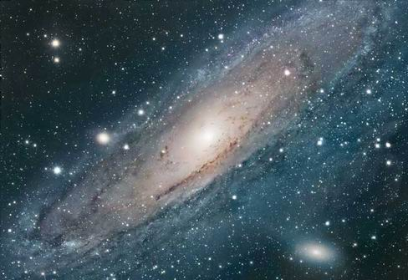
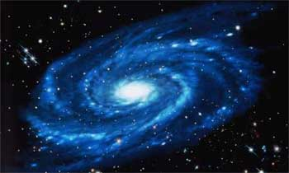
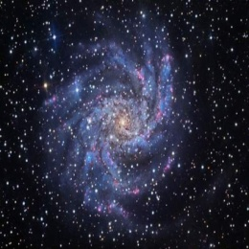
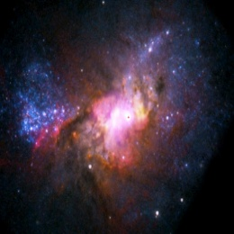
Заняв наблюдательный пост в межгалактическом пространстве, мы увидели бы россыпь бесчисленных слабых источников света.
Это галактики. Некоторые из них одинокие странники, но большинство обретается в составе общин — звездных скоплений. Перед нами Космос в самом крупном из известных масштабов. Мы в царстве туманностей, в восьми миллиардах световых лет от Земли, на полпути к границам известной нам Вселенной.
Любая галактика состоит из газа, пыли и звезд — миллиардов и миллиардов звезд.
Существует несколько сотен миллиардов (10¹¹) галактик, каждая из которых состоит в среднем из ста миллиардов (10¹¹) звезд.
Одна из таких галактик, относительно близкая к нам,
М31, видна с Земли в созвездии Андромеды («Туманость Андромеды»).Она видна невооруженным глазом всего лишь как звезда четвертой величины, но разворачивается в величественную спираль, если разглядывать ее в большой
телескоп.

Slide 7
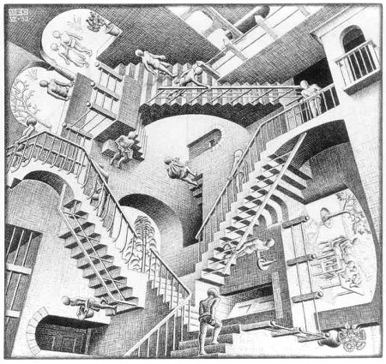
Относительность и космология
Существует две теории относительности – специальная (появившаяся в 1905 г.) и общая (получившая обоснование в 1916 г.). Первая рассматривает движение тел со скоростями, сравнимыми со скоростью света (больше которой не бывает), и отправной точкой для нее служит классический подход к пространству и времени. Общая же теория относительности дополняет специальную, объясняя гравитацию на основе кривизны пространства-времени.
Трудно объяснить специальную теорию относительности тому, кто совсем не имеет математической подготовки; еще труднее дается популяризация общей теории.
Тем не менее математика специальной теории относительности не столь уж сложна: она не выходит за рамки действий над квадратными корнями. Встречающиеся трудности, скорее всего, психологического характера, поскольку теория относительности полностью опровергает предрассудки, основанные на житейском опыте.

Slide 8
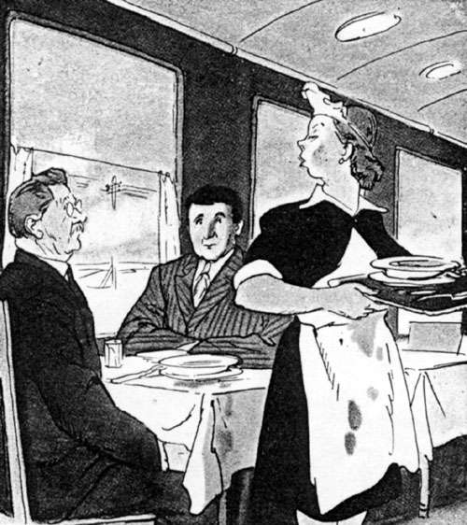
Принцип относительности Галилея
Теория относительности Эйнштейна прежде всего занимается движением материальных тел. По определению тело, которое движется (грубым примером такого материального тела мог бы послужить поезд или самолет), занимает в различные моменты времени различные положения. Можно определить скорость и ускорение, с которыми оно перемещается. Обычно мы знаем положение поезда относительно какой-либо фиксированной точки, например станции. Если мы поменяем станцию, то изменится также и наше описание движения поезда, хотя оно будет эквивалентным старому и совершенно законным.
Следовательно, существует бесконечное множество различных способов описать данное физическое явление, и они, кстати, не исчерпываются простой сменой станций. Что касается перемещений, например, внутри поезда, то пассажиры предпочитают отсчитывать расстояния от вагона-ресторана.

Slide 9
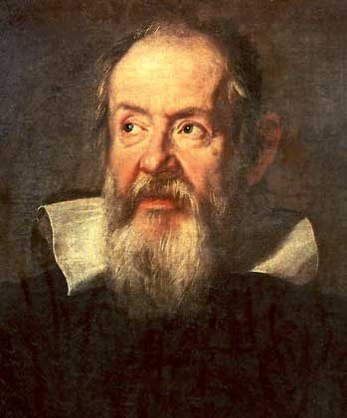
Если бы на глаза пассажиров были надеты повязки и если бы они не могли чувствовать толчки и слышать перестук колес, то они вовсе не имели бы возможности определить, в движении находится поезд или стоит на месте. Кстати, на вокзале многим из нас приходилось, глядя из окна вагона на рядом идущий поезд, ошибочно принимать
движение прибывающего поезда за отправление своего.
Еще Галилей установил (причем при отсутствии поездов), что невозможно почувствовать, находимся ли мы в состоянии покоя или в состоянии абсолютного равномерного движения, т.е. движения без толчков, остановок или виражей. Мы можем определить состояние только относительного движения двух объектов (поезда и станции, например).
Так происходит потому, что механические законы физики одинаковы при любой скорости движения (принцип относительности Галилея). Более того, мы проносимся вместе со всей Солнечной системой несколько сотен километров в секунду в космическом пространстве, даже не замечая этого.

Slide 10
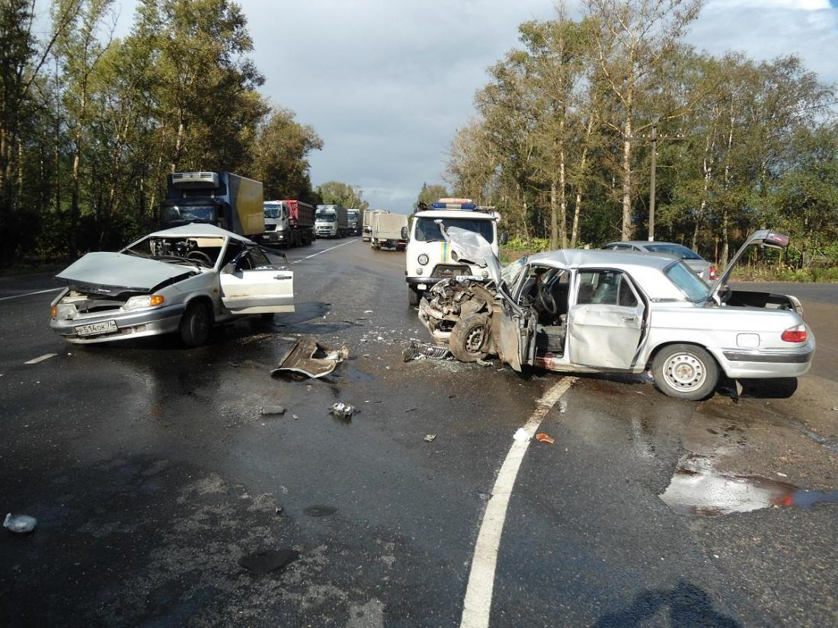
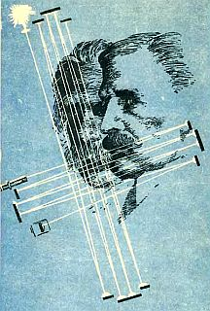
Галилею мы обязаны также теоремой сложения скоростей.
Если на шоссе нам навстречу движется автомобиль и если скорость нашего автомобиля так же, как и скорость встречного, равна 150 км/ч, то наша относительная скорость равна 300 км/ч, т.е. сумме двух скоростей. Такое общепринятое представление является отражением предрассудков, о которых мы уже говорили, и его следует пересмотреть.

Slide 11
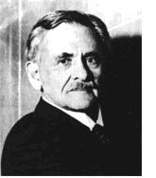
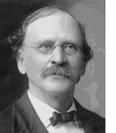
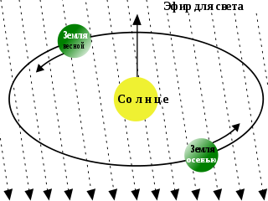
Опыт Майкельсона и Морли
В конце XIX столетия(1887) двум американским физикам – Майкельсону и Морли – пришла в голову идея, развитие и проверка которой окончательно опровергли галилеевское представление о сложении скоростей.
Тогда уже было известно, что скорость света чуть меньше чем 300000 км/с.
Идея Майкельсона и Морли заключалась в том, что свет,
распространяясь в пространстве, должен иметь в различных направлениях разные скорости. Так, если поднимается ветер, то звук распространяется медленнее против ветра, в то время как с попутным ветром его скорость увеличивается.

Slide 12
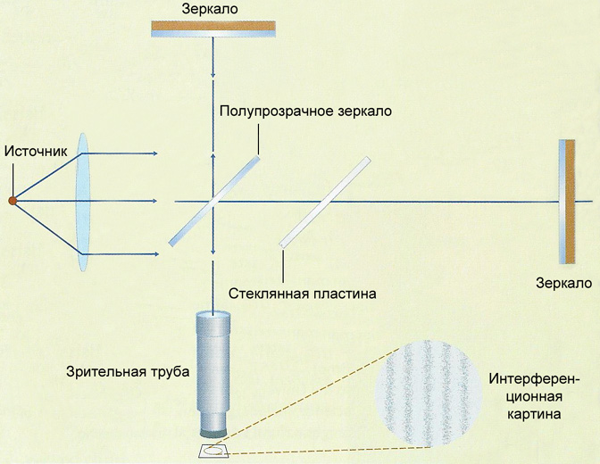
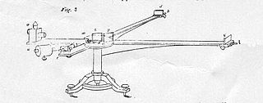
Схема интерферометра Майкельсона
Опыт, к счастью, не удался(или, наоборот, удался). Майкельсон и Морли не почувствовали никакого «ветра», свет продолжал распространяться со скоростью 300000 км/с во всех направлениях и во все времена года.
Результат выглядел парадоксальным. Ведь, казалось бы, если мы
движемся навстречу свету, то он должен к нам приближаться со скоростью, равной сумме нашей скорости
и собственной скорости с, точно так же, как в случае встречных автомобилей на шоссе.

Slide 13
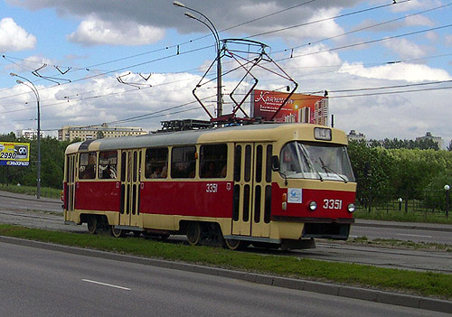
Принцип относительности Эйнштейна
Эйнштейн считал, что принцип относительности должен быть
сохранен во что бы то ни стало и что нельзя говорить об абсолютном движении или покое даже при измерении скорости движения света. Итак, он принял постоянство скорости света за тот краеугольный
камень, на котором возводится здание теории относительности.
Отсюда следует, что все законы природы одинаковы во всех инерциальных системах отсчёта (принцип относительности Эйнштейна)
Говоря научным языком, Эйнштейн утверждал, что описание любого физического события или явления зависит от системы отсчета, в которой находится наблюдатель.
Если пассажирка трамвая, например, уронит очки, то для нее они упадут вертикально вниз, а для пешехода, стоящего на улице, очки будут падать по параболе, поскольку трамвай движется, в то время как очки падают. У каждого своя система отсчета.

Slide 14
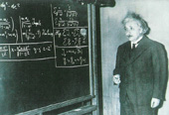
Но хотя описания событий при переходе из одной системы отсчета в другую меняются, есть и универсальные вещи, остающиеся неизменными. Если вместо описания падения очков задаться вопросом о законе природы, вызывающем их падение, то ответ на него будет один и тот же и для наблюдателя в неподвижной системе координат, и для наблюдателя в движущейся системе координат.
Иными словами, в то время как описание событий зависит от наблюдателя, законы природы от него не зависят, то есть, как принято говорить на научном языке, являются инвариантными. В этом и заключается принцип относительности.
Из принципа относительности Эйнштейн вывел две отдельные (хотя и родственные) теории. Специальная, или частная, теория относительности (1905 г.) исходит из положения, что законы природы одни и те же для всех систем отсчета, движущихся с постоянной скоростью. Общая теория относительности (1916 г.) распространяет этот принцип на любые системы отсчета, включая те, что движутся с ускорением.

Slide 15
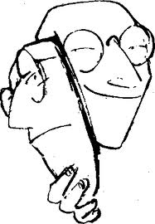
Физики шутят…
Был этот мир глубокой тьмой окутан. Да будет свет! И вот явился Ньютон. Но сатана недолго ждал реванша. Пришел Эйнштейн — и стало все, как раньше.
А.Поуп, Дж.Сквайр (перевод С.Маршака)
Уголовники тюрьмы города М. выразили благодарность изобретателю теории относительности: "Мы за Эйнштейном как за каменной стеной! Теперь если мы стоим, лежим или ходим, то всё равно сидим."

Slide 16
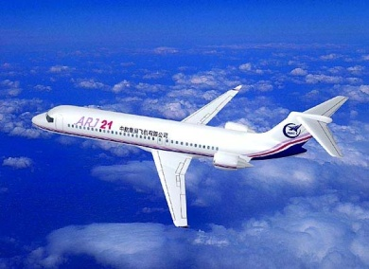
Представим самолет, который вылетел из Турина в Рим;
на полпути с его борта послан в пространство
радиосигнал, который, как известно, так же, как и свет,
представляет собой электромагнитную волну и
распространяется во всех направлениях с такой же скоростью.
Человеку на земле покажется, что сигнал, пройдя в противоположных направлениях одинаковые пути, одновременно достигнет (спустя тысячную долю секунды) как Турина, так и Рима.
Иное мнение будет у пилотов. С их точки зрения сигнал, как и прежде, движется со скоростью 300000 км/с, но Рим теперь «движется навстречу» ему, в то время как Турин «удаляется». Поэтому сигнал сначала прибудет в Рим, а потом уже достигнет Турина.
Чье восприятие правильное: пилотов или человека на земле? По Эйнштейну и в соответствии с результатами выдающихся экспериментов, выполненных в течение последних семидесяти
лет, правы все: два события, которые одному наблюдателю покажутся одновременными, не будут таковыми с точки зрения другого наблюдателя.

Slide 17
Это кажется невероятным!
Время не является абсолютным, как утверждали Ньютон и Кант, и течет оно не одинаково для всех наблюдателей.
Многие другие понятия, известные из повседневной жизни, относительны. Рассмотрим понятия «вверх» и «вниз». В прошлые века людям было нелегко понять, почему человек на противоположной стороне Земли висит вниз головой и вся кровь не приливает ему к голове. Дети и теперь сталкиваются с такой трудностью, узнав впервые, что Земля круглая.
На Земле направление «вверх» — это направление от центра Земли. Направление «вниз» — к центру Земли. В межзвездном пространстве нет абсолютного верха и низа, поскольку там нет планеты, которая могла бы служить «системой отсчета».
Аналогично этому относительны понятия «слева» и «справа» и т.д.
"Пять волос на голове - это много? А в супе?"

Slide 18
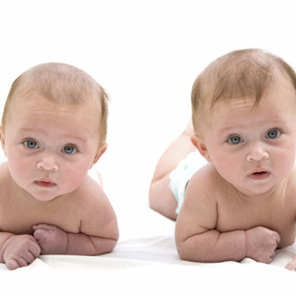
Раз с точки зрения пилотов путешествие продлится меньше времени, то и пройденный путь должен им показаться короче, если они будут лететь все время с постоянной скоростью.
Для космического корабля будущего, который отправится в полет к ближайшей к нам звезде Альфа созвездия Центавра (называемой Альфой Центавра), расположенной на расстоянии около четырех
световых лет, со скоростью, равной 4/5 скорости света (240000 км/с), эффект уже будет весьма ощутим.
Земляне будут считать, что весь путь туда и обратно проделан за десять лет, тогда как часы космонавтов покажут всего шесть лет. Для космонавтов расстояние до Альфы уменьшится до 2,4 светового года. Если бы этот путь проделал один из близнецов, то он вернулся бы домой на четыре года моложе своего брата, оставшегося на Земле.

Slide 19
Кажущиеся парадоксы теории Эйнштейна
Большинство парадоксальных и противоречащих интуитивным представлениям о мире эффектов, возникающих при движении со скоростью, близкой к скорости света, предсказывается именно специальной теорией относительности. Самый известный из них — эффект замедления хода часов, или эффект замедления времени. Часы, движущиеся относительно наблюдателя, идут для него медленнее, чем точно такие же часы у него в руках.
Эффект изменения времени смехотворно мал – всего одна секунда за сто тысяч лет, но тем не менее его заметят современные атомные часы.
Время в системе координат, движущейся со скоростями, близкими к скорости света, относительно наблюдателя растягивается, а пространственная протяженность (длина) объектов вдоль оси направления движения — напротив, сжимается.
Эйнштейн включил эти уравнения в специальную теорию относительности и дополнил их аналогичной формулой преобразования для массы, согласно которой масса тела также увеличивается по мере приближения скорости тела к скорости света.

Slide 20
Эквивалентность массы и энергии
Так что же произойдет, если мы на самом деле попытаемся ускорить материальное тело до скоростей, близких к скорости света? Чтобы так поступить, нам придется сообщить телу энергию, и при этом мы
столкнемся с удивительным явлением. Теория относительности утверждает эквивалентность массы и энергии в соответствии с теперь уже знаменитой формулой:
E = mc²
Если мы проделаем расчеты, то увидим, что один грамм массы вещества соответствует огромной энергии, а именно свыше 25 млн. кВтч. Вначале увеличение энергии тела сопровождается едва уловимым увеличением массы и, следовательно, инерции тела. Поэтому становится чуть-чуть труднее ускорить его дальше. По мере приближения скорости к величине с этот эффект, становясь все внушительнее, делает невозможным преодоление скорости света.

Slide 21
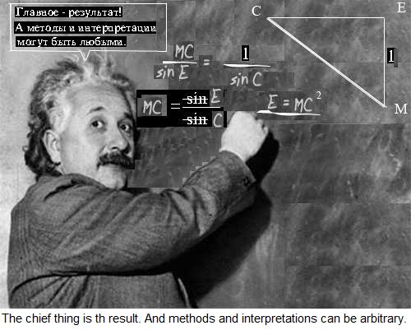
Физики шутят…

Slide 22
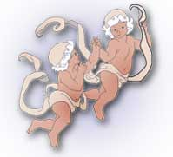
Формула E = mc² получила блестящее подтверждение, когда было открыто деление урана U235, при котором одна тысячная часть полной массы исчезает, чтобы вновь целиком обнаружиться в виде атомной энергии.
Даже в обычных химических реакциях соблюдается соотношение
E = mc², но количества вещества, появляющиеся или исчезающие во время реакции, меньше одной десятимиллиардной части всей массы, и обнаружить их невозможно даже с помощью очень точных весов.
Важно подчеркнуть, что в специальной теории относительности рассматривается равномерное движение, т.е. движение с постоянной скоростью, при котором не изменяется направление движения. Если
движение происходит с ускорением, обусловленным внешними силами, например гравитационным притяжением, то специальную теорию относительности уже нельзя применять.
Парадокс близнецов возник именно из-за попытки использовать специальную теорию относительности применительно к двум системам, одна из которых движется ускоренно относительно другой.

Slide 23
Общая теории относительности .Принцип эквивалентности
В общей теории относительности законы физики выражаются одинаково в любой системе отсчета; в ней, следовательно, рассматриваются также тела, движущиеся ускоренно относительно друг друга.
Существуют два способа определения массы тела. Первый способ (инерциальный) заключается в измерении ускорения, сообщаемого телу
известной силой; при втором (гравитационном) измеряется притяжение тела к какой-нибудь близко расположенной массе (если в качестве такой массы служит Земля, то измеряется, следовательно, вес тела).
Уже Ньютон находил весьма странным, что оба способа определения массы дают одинаковые результаты в пределах ошибок эксперимента; что так и должно быть, по существу, следует из опыта Галилея.
Эйнштейн возвел этот таинственный эмпирический факт в ранг конструктивного принципа – принципа эквивалентности.
Известность получил его мысленный эксперимент, в котором ученый рассматривает лабораторию, помещенную в закрытой кабине лифта, в двух совершенно различных ситуациях.

Slide 24
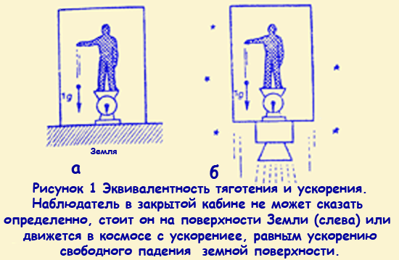

Slide 25
В первом случае кабина лифта подвешена неподвижно в гравитационном поле Земли, и наблюдатель, присутствующий в ней, видит, что предметы падают с привычным ускорением свободного
падения.
Во втором случае кабина лифта находится в космосе, далеко от каких-либо масс, но при этом ракетный двигатель сообщает ей ускорение, в точности равное ускорению свободного падения, и наблюдатель этого не ощущает.
Эйнштейн привлек внимание к тому, что если справедлив принцип
эквивалентности, то совершенно невозможно отличить падение тел под действием силы тяжести от падения под действием инерции.
Таким образом, гравитация и инерция приводят к одинаковым эффектам.
В этом смысле сила тяготения подобна силе инерции — фиктивной силе, возникающей в результате ускорения системы отсчета, в которой производится наблюдение. Наиболее известный пример силы инерции — «центробежная сила».

Slide 26
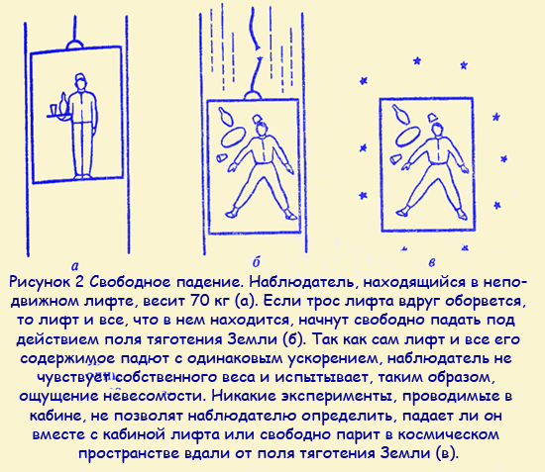

Slide 27
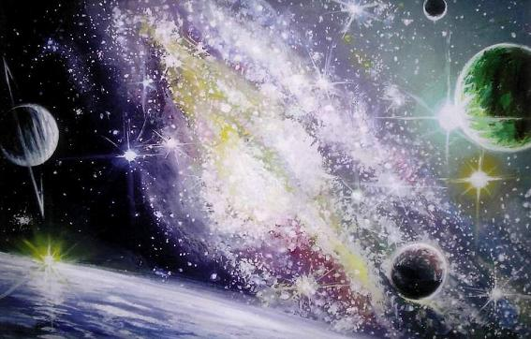
В свободно падающем лифте справедливы законы механики Ньютона.
Если, например, придать телу некоторую скорость, то оно будет двигаться в полном соответствии с законом инерции (до тех пор, пока не ударится о стену кабины). Нетрудно убедиться, что в этом случае будут выполняться и два других закона Ньютона. Таким образом, свободно падающая кабина представляет собой локальную инерциальную систему отсчета: внутри нее соблюдаются все условия, определяющие инерциальную систему.
Но принцип эквивалентности Эйнштейна не только говорит о неразличимости явлений гравитации и ускоренного движения в закрытой кабине, но и утверждает, что все законы природы формулируются одинаково и в кабине свободно падающего лифта, и в любой другой инерциальной системе отсчета.

Slide 28
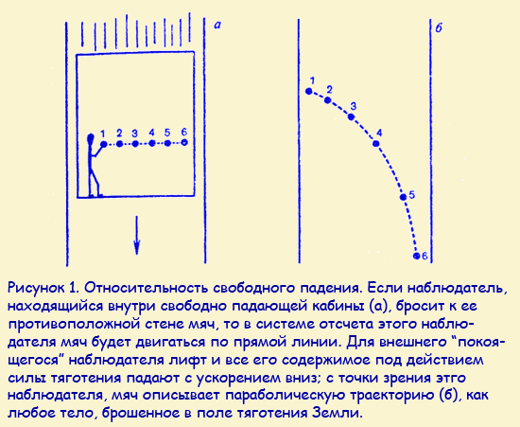
Следствия принципа эквивалентности.
Отклонение лучей света гравитационным полем
Если эффекты тяготения и ускоренного движения неразличимы, то лучи света должны отклоняться гравитационным полем.

Slide 29
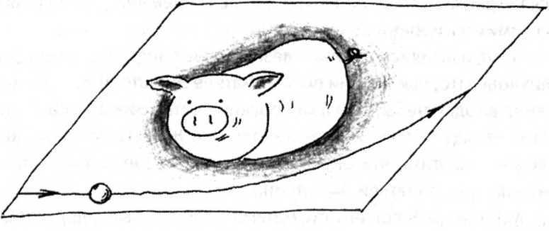
Вернемся к наблюдателю в свободно падающем лифте.
Согласно принципу эквивалентности, никаких проявлений тяготения в своей кабине он не заметит, поэтому брошенный им по направлению к противоположной стене мяч полетит по прямой линии. Относительно внешнего наблюдателя лифт падает вниз с ускорением, вместе с ним падает и мяч, описывая параболическую траекторию, какую описывал бы любой снаряд, брошенный у поверхности Земли.
Если вместо мяча наблюдатель, находящийся в лифте, направит на противоположную стену кабины луч света, то для него свет также будет распространяться по прямой линии. Но с точки зрения внешнего наблюдателя траектория луча будет несколько искривлена, так как за тот очень короткий отрезок времени, пока луч пересекает кабину, лифт, падая, успевает сместиться вниз. Кривизна траектории, конечно, очень мала, поскольку скорость света колоссальна, но все же линия распространения луча света отклонится от прямой.
Таким образом, из принципа эквивалентности следует вывод: световые лучи, проходя вблизи массивных тел, должны отклоняться от первоначального направления.

Slide 30
Это предсказание, подтвержденное в 1919 г. во время солнечного затмения, сделало Эйнштейна известным и широкой публике.
Итак, направленные вверх световые волны, так же, как и камень, брошенный вверх, должны терять энергию движения. В то же время свет по самой своей природе вынужден, как всегда,
распространяться со скоростью 300000 км/с и не может замедляться. Свет, оказывается, теряет энергию, уменьшая свою частоту и увеличивая тем самым длину волны.
Гравитация влияет на течение времени
Свет – это волновой процесс, т.е. такой процесс, который повторяется через регулярные интервалы времени. В этом смысле свет представляет собой «часы», которые отбивают удары, преданно следуя ритму источника; частота света равна частоте колебаний излучающего его атома (кстати, современные атомные
часы используются именно в качестве источников точного времени). Если внешнему наблюдателю кажется, что на Земле «световые часы» идут медленнее, то во избежание противоречий все земные процессы должны казаться ему протекающими во столько же раз медленнее.

Slide 31
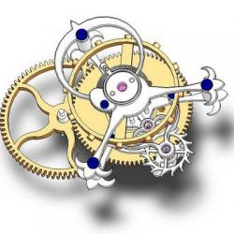
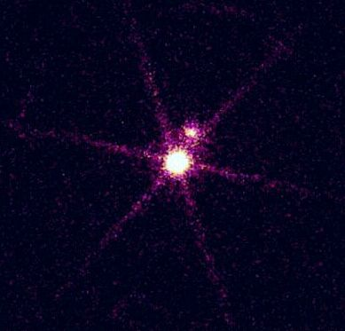
Итак, время течет быстрее в космическом пространстве, чем на поверхности Земли. А на Земле оно течет быстрее на горных вершинах, чем в долинах.
Замедление времени на Солнце намного больше, чем на Земле. Это уже давно доказано с помощью спектроскопии.
Существуют звезды, на которых эффект еще значительнее: так, например, Сириус на самом деле – это система из двух
звезд, Сириуса А и Сириуса В.
Сириус В представляет собой так называемый «белый карлик», плотность которого такова, что масса, равная массе Солнца, занимает там объем, равный объему Земли. Относительная задержка времени на этой звезде достигает одной десятитысячной, т.е. приблизительно
восьми секунд в сутки.

Slide 32
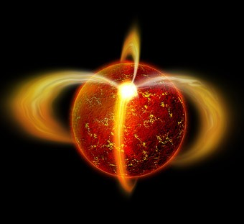
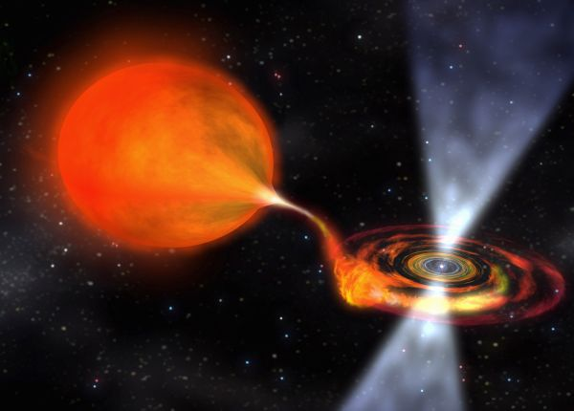
Пульсар, обнаруженный внутри Крабовидной туманности (M1 по каталогу Мессье, или NGC 1952;) и являющийся остатком взрыва сверхновой около девятисот лет назад, представляет собой следующую стадию еще большего сжатия звездного вещества, а именно «нейтронную звезду», плотность массы которой достигает десяти миллионов тонн на кубический сантиметр.
По современным представлениям она имеет форму почти правильной сферы диаметром порядка 20 км, что сравнимо с размерами, например, небольшого города .
Задержка времени на ее поверхности по сравнению с внешним пространством достигает 10%, а вторая космическая скорость (скорость, которую необходимо превысить для преодоления силы
притяжения) достигает 100000 км/с.

Slide 33
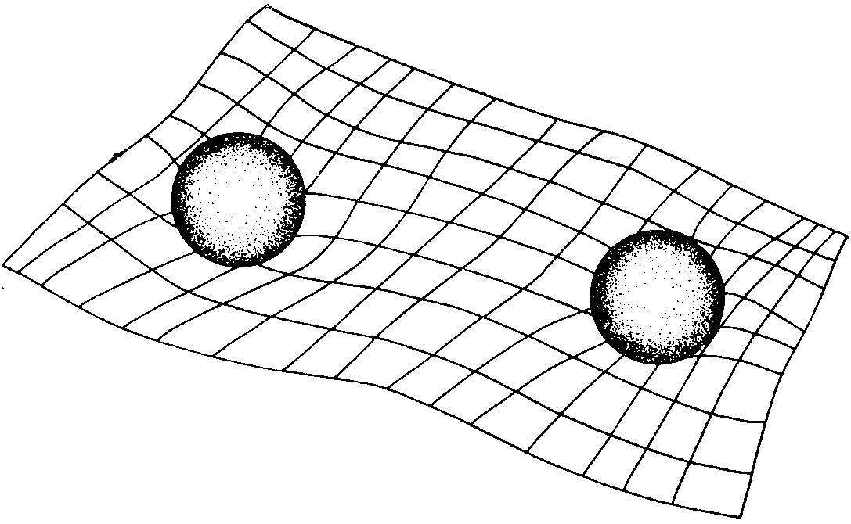
Кривизна пространства
Взяв за отправную точку принцип эквивалентности и пройдя сквозь серию мысленных экстраполяций, ведомый безошибочным эстетическим чутьем, Эйнштейн пришел к понятию кривизны пространства.
Чтобы как-то осознать связь гравитации с кривизной, представим себе стол с резиновой поверхностью вместо привычной твердой.
Бильярдный шар, положенный на этот стол, образует углубление.
Материальное тело вызывает деформацию такого же рода в окружающем пространстве. Если положить на стол два шара, то каждый из них стремится попасть в углубление, образованное другим.
Возникающая в этом случае сила «притяжения» полностью аналогична силе гравитации.

Slide 34
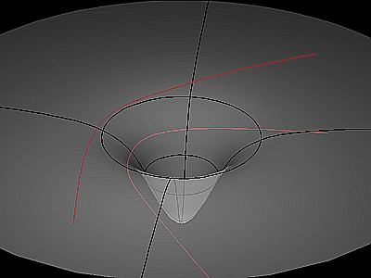
Если запустить два шарика параллельно друг другу по резиновой мембране, на которую в центр положен массивный предмет то шарики будут вести себя по-разному.
Тот, который был ближе к предмету, продавливающему мембрану, будет стремиться к центру сильнее, чем более удалённый шарик. Это расхождение обусловлено кривизной мембраны.
Итак, описание гравитационного взаимодействия между телами можно свести к описанию пространства-времени, в котором двигаются тела.

Slide 35
Теория Эйнштейна не дает ответ на то, почему массивные тела искривляют пространство. А также почему тела движется именно по геодезическим линиями. Все это является лишь предположением, и как говорится в самой теории, все это свойства самого пространства в котором мы живем.
Однако уравнения теории гравитации Эйнштейна дают, на сегодняшний момент, самую точную картину движения объектов во вселенной.
Естественной лабораторией для проверки общей теории относительности служит все космическое пространство: собранные вместе массы миллиардов галактик вызывают искривление пространства в глобальном масштабе.
По этой причине самые значительные успехи теории достигнуты при обращении на современной основе к наиболее глубинным космологическим периодам времени и к наиболее интересным космическим объектам.

Slide 36
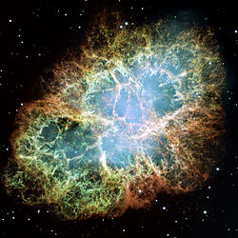
Сверхно́вые звёзды
Сверхно́вые звёзды — звёзды, блеск которых при вспышке увеличивается на десятки звёздных величин в течение нескольких суток. В максимуме блеска сверхновая сравнима по яркости со всей галактикой, в которой она вспыхнула, и даже может превосходить её.
Самая яркая известная сверхновая SN 1006 была подробно описана китайскими и исламскими астрономами. Хорошо наблюдалась сверхновая SN 1054, породившая Крабовидную туманность. Сверхновые звезды SN 1572 и SN 1604 были видны невооруженным глазом и имели большое значение в развитии астрономии в Европе, т.к. были использованы в качестве аргумента против аристотелевской идеи, гласившей, что мир за пределами Луны и Солнечной системы неизменен.

Slide 37
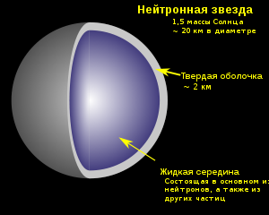
Нейтронные звезды
Нейтро́нная звезда́ — астрономический объект, являющийся одним из конечных продуктов эволюции звёзд, состоящий из нейтронной сердцевины и сравнительно тонкой (∼1 км) коры вырожденного вещества, содержащей тяжёлые атомные ядра. Масса нейтронной звезды практически такая же, как и у Солнца, но радиус составляет около 10 км. Поэтому средняя плотность вещества такой звезды в несколько раз превышает плотность атомного ядра (которая для тяжёлых ядер составляет в среднем 2,8·10¹⁷ кг/м³). Считается, что нейтронные звезды рождаются во время вспышек сверхновых.

Slide 38
Квазары
Ученые обнаружили такие космические объекты, которые разлетаются с громадными скоростями, достигающими девяти десятых скорости света.
Это должны быть объекты, удаленные на десяток миллиардов световых лет и, следовательно, чрезвычайно яркие, раз их можно
наблюдать с Земли.
Эти источники энергии должны иметь ограниченные размеры, небольшие по сравнению с размерами галактик (отсюда и название «квазар» – квазизвездный объект), поскольку наблюдаются очень быстрые (в течение нескольких недель) изменения интенсивности их излучения.
Пульсары
Пульсары были открыты в июне 1967 г. Результаты наблюдений были засекречены на полгода. Это было связано с предположением искусственности строго периодических импульсов радиоизлучения. Пульсар, представляет собой нейтронную звезду. Она испускает узконаправленные потоки излучения. В результате вращения нейтронной звезды поток попадает в поле зрения внешнего наблюдателя через равные промежутки времени — так образуются импульсы пульсара.

Slide 39
Каким же образом пульсары излучают электромагнитные волны? При сжатии звезды увеличивается не только её плотность. При коллапсе огромной массивной звезды до размеров порядка нескольких десятков километров период вращения уменьшается до сотых и даже тысячных долей секунды, т. е. до характерных периодов переменности пульсаров. Помимо этого сильно уплотняется и магнитное поле звезды.
На поверхности нейтронной звезды, где давление не столь велико как в центре, нейтроны могут опять распадаться на протоны и электроны.
Сильное магнитное поле разгоняет электроны до скоростей, близких к скорости света, и выбрасывает их в околозвёздное пространство. Заряженные частицы движутся только вдоль магнитных силовых линий, поэтому электроны покидают звезду именно от её магнитных полюсов, где силовые линии выходят наружу. Перемещаясь вдоль силовых линий, электроны испускают излучение в направлении своего движения. Это излучение представляет собой два узких пучка электромагнитных волн.

Slide 40
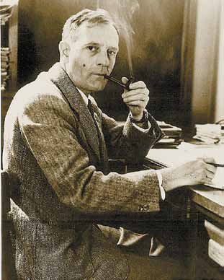
Расширение Вселенной
В 1929 г., когда американский астроном Хаббл обнаружил, что в космосе «все разбегается». Согласно Хабблу да и большинству современных
астрофизиков, галактики разбегаются со скоростями, пропорциональными расстояниям до них. Галактика,
находящаяся на расстоянии 100 млн. световых лет, удаляется от нас со скоростью порядка 2000 км/с; если расстояние до галактики в два раза больше, то и скорость удаления удваивается, и т.д. Вселенная
расширяется, следовательно, она не является неизменной. Речь идет о глобальном космическом явлении,
имеющем огромные масштабы, такие, что сами галактики уже кажутся всего лишь пылинками.

Slide 41
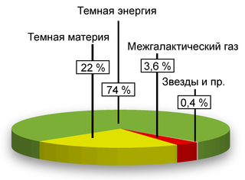
Тёмная материя
Тёмная материя в астрономии и космологии — форма материи, которая не испускает электромагнитного излучения и не взаимодействует с ним. Это свойство данной формы вещества делает невозможным её прямое наблюдение. Однако возможно обнаружить присутствие тёмной материи по создаваемым ею гравитационным эффектам.
Обнаружение природы тёмной материи поможет решить проблему скрытой массы, которая, в частности, заключается в аномально быстрой скорости вращения внешних областей галактик.

Slide 42
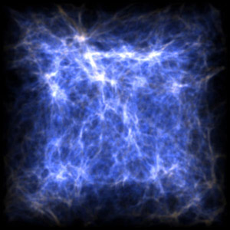
Тёмная эне́ргия
Тёмная эне́ргия (англ. Dark
energy) в космологии — феномен, объясняющий факт, что Вселенная расширяется с ускорением.
Существует два варианта объяснения сущности тёмной энергии:
тёмная энергия есть космологическая константа — неизменная энергетическая плотность, равномерно заполняющая пространство Вселенной (другими словами, постулируется ненулевая энергия и давление вакуума);
тёмная энергия есть некая квинтэссенция — динамическое поле, энергетическая плотность которого может меняться в пространстве и времени.

Slide 43
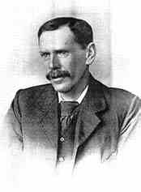
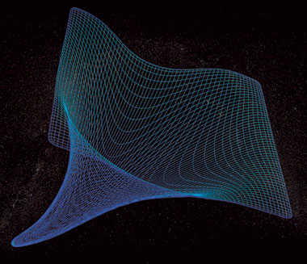
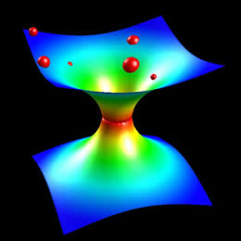
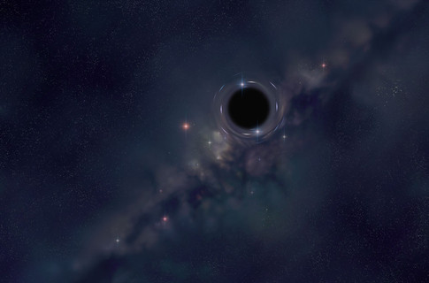
Черные дыры
Концепция массивного тела, гравитационное притяжение которого настолько велико, что скорость, необходимая для преодоления этого притяжения (вторая космическая скорость), равна или превышает скорость света, впервые была высказана в 1784 году Джоном Мичеллом в письме, которое он послал в Королевское общество. Письмо содержало расчёт, из которого следовало, что для тела с радиусом в 500 солнечных радиусов и с плотностью Солнца вторая космическая скорость на его поверхности будет равна скорости света. Таким образом, свет не сможет покинуть это тело, и оно будет невидимым. Мичелл предположил, что в космосе может существовать множество таких недоступных наблюдению объектов.

Slide 44
Черные дыры появляются, когда гравитация наконец побеждает все прочие силы и приводит звезду в состояние коллапса (катастрофического сжатия).
В черной дыре вторая космическая скорость достигает скорости света, т.е. 300000 км/с; при этом преодолеть силу притяжения не может ни один объект, включая свет. Задержка времени здесь доходит до
100%; хотя это звучит парадоксально, но на поверхности черной дыры течение времени останавливается.
Если бы отважные (и безрассудные) исследователи осмелились войти в черную дыру на космическом корабле, то в таком случае растяжение времени возымело бы обратное действие. Астронавты увидели бы,
что события во внешнем пространстве стали развертываться с внезапным ускорением, и в считанные доли секунды субъективного времени астронавтов они вместе со своей черной дырой оказались бы в самом отдаленном будущем нашей Вселенной. Так что путешествие в черную дыру – это одновременно и
путешествие в будущее.

Slide 45
Спасибо
за
внимание!

